Slide 1
Переломы предплечья у карликовых пород собак
AnyOrtVet
Маслова Е.С.

Slide 2
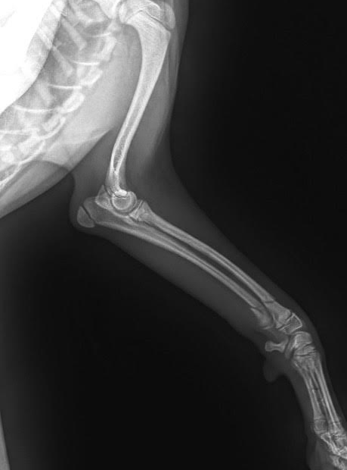
Принципы остеосинтеза – чтобы все переломы заживали!

Slide 3
Под остеосинтезом подразумевают хирургическое сопоставление и соединение отломков кости до полного их срастания (консолидации перелома).
Базовые принципы АО, на сегодняшний день звучит как свод правил:
Сохранение кровоснабжения или биологический остеосинтез.
Функциональная репозиция.
Стабильная фиксация.
Ранние активные движения.

Slide 4
Принцип №1. Сохранение кровоснабжения или биологический остеосинтез.
Выполнение во время операции принципов атравматичной (не агрессивной) техники манипуляций, в результате чего сращения перелома (консолидация) наступает быстрее и вероятность инфицирования перелома снижается.
Основные задачи следующие:
Сохранение кровоснабжения на уровне перелома.
Минимальное скелетированние надкостницы и мышц с поверхности отломков (лишь со стороны установки импланта).
Использование отработанных хирургических доступов к кости.
Сокращение длительности самой операции.
Сохранение гематомы в области перелома, особенно при сложных иррегулярных переломах (мезенхимальные клетки – родоначальники остеобластов).
Сохранение осколков и отломков в зоне перелома, при не инфицированных переломах особенно бедренной и плечевой кости.
Минимально инвазивный или биологический остеосинтез ( методы репозиции, контроля установки имплантов, использование имплантов не вызывающих травму и не нарушающих значимо кровоснабжение в кости и в области перелома).

Slide 5
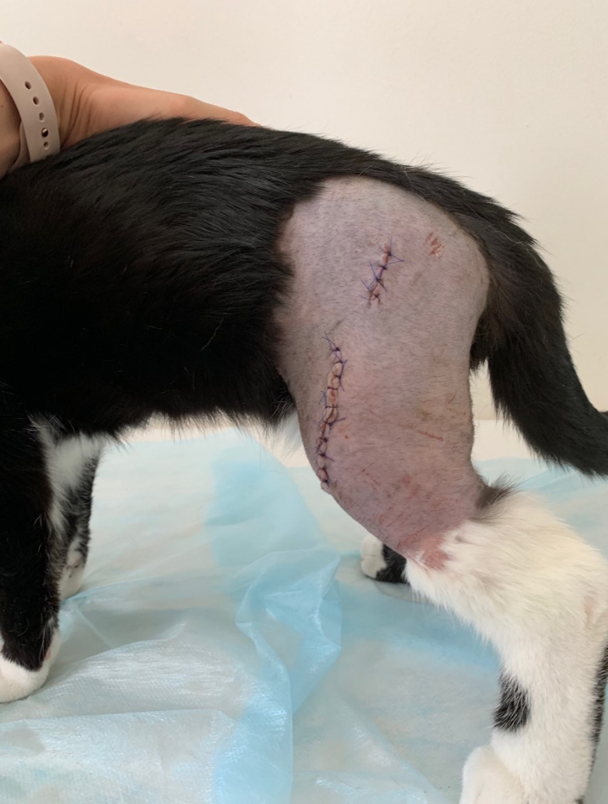
MIPO (минимально инвазивный остеосинтез или биологический остеосинтез).
Суть метода: выполнение остеосинтеза с минимальной травмой, через несколько кожно-мышечных разрезов, далее выполняется репозиция перелома, проведение импланта и его фиксация к кости или в кости.
Часто используют блокируемые импланты (LCP – пластины с угловой стабильностью) или блокируемые интрамедуллярные гвозди). Цель методики: создание условий в месте перелома для быстрой консолидации перелома и травмирования тканей вокруг.
Операция проводиться под постоянным рентгенологическим контролем (ЭОП или С-дуга).
Использование пластиковых шаблонов или гайдов (индивидуальный шаблон при использовании КТ, печатается на 3D - принтере).

Slide 6
Приоритет LCP ( Locking compression plate или блокируемая компрессионная пластина).
Не сдавливает кость, а находиться на небольшом расстоянии от нее и зоны перелома не нарушая кровоснабжения кости.
Снижает риск инфекции в зоне перелома.
Удобное моделирование импланта.
При не возможности использовать LCP пластину, можно DCP (Dynamic compression plate – динамическая компрессирующая пластина или LC-DCP (динамическая, компрессирующая пластина с ограниченным контактом) пластины.

Slide 7
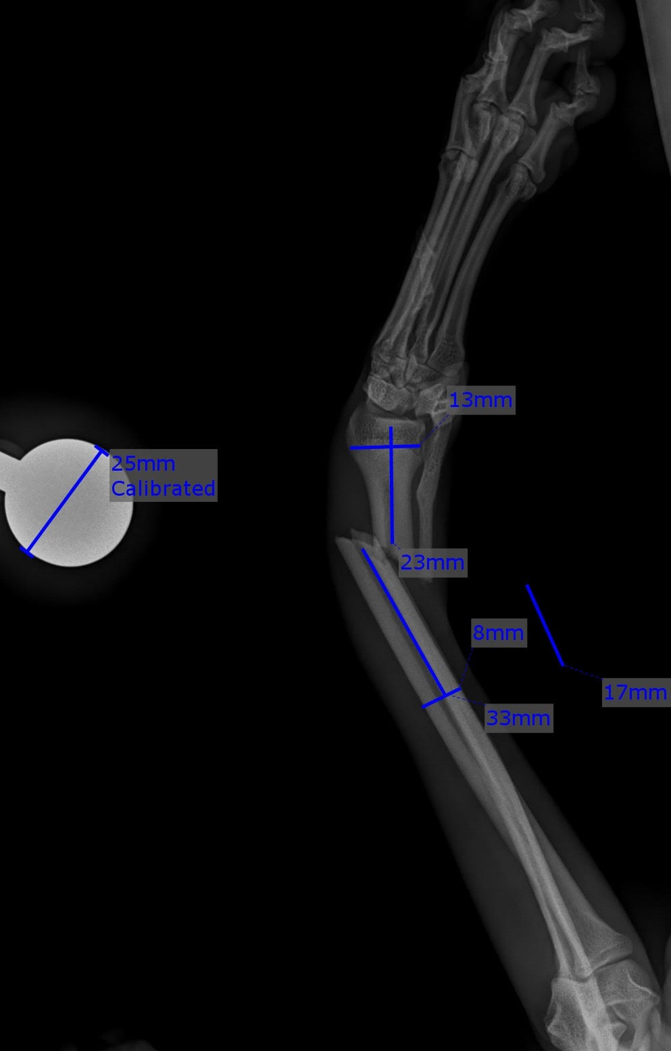
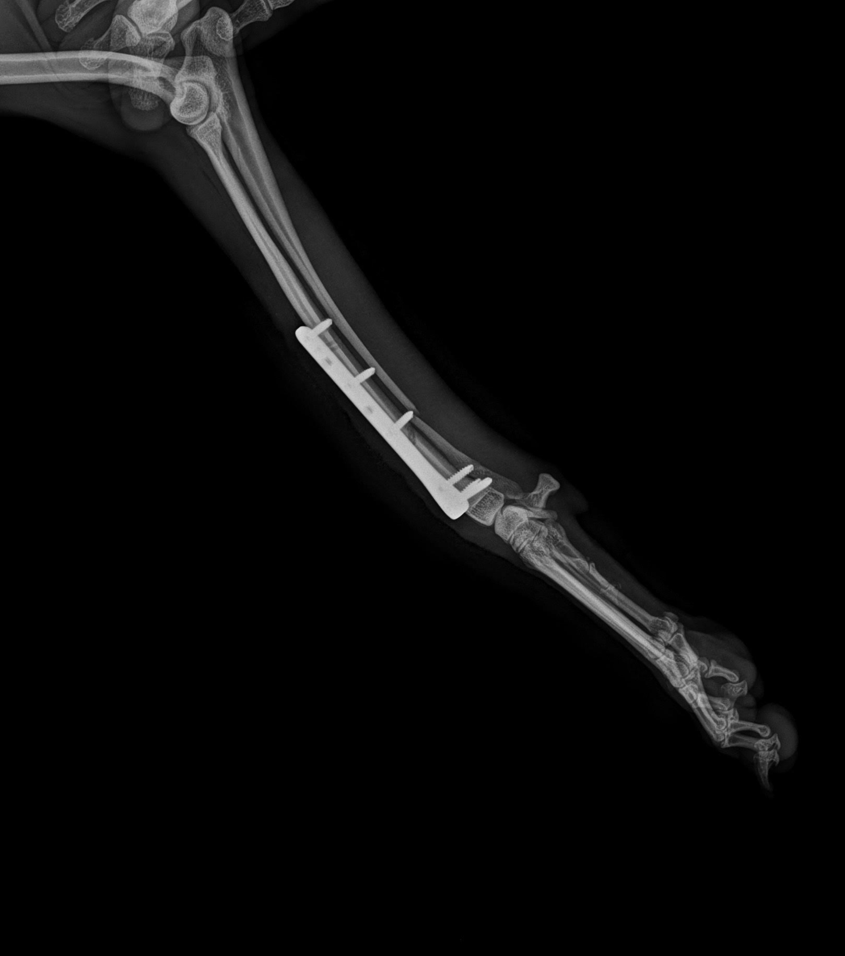

Slide 8
Принцип №2. Функциональная репозиция.
Процесс возвращения отломков кости к их нормальному анатомическому положению называется репозицией перелома.
Анатомическая репозиция (прямая и открытая).
Сопоставление отломков максимально друг к другу (зубец и зубец), это позволит кости срастить без выраженной костной мозоли – по типу первичного костного сращения.
Применяется при реконструируемых переломах, как правило простые диафизарные переломы (не более 2 костных отломков или перелом тип В2 – клиновидный перелом).
Принцип необходимо соблюдать при лечении:
Все внутрисуставные переломы, без исключения! Обязательно!
Реконструируемые переломы (восстановимые)
Прямая репозиция – с рассечением тканей и ручной тракцией или при помощи инструмента под визуальным контролем.
Функциональная (не прямая и закрытая).
Не требует четкого сопоставления и применяется при не реконструируемых, когда не возможно восстановить целостную структуру. Применяется при всех сложных диафизарных переломах.
Условия:
Восстановления длинны сегмента
Устранение угловой деформации (после репозиции не должно быть углового искривления конечности)
Устранения ротационного смещения (отсутствие поворота проксимального отломка относительно дистальному).
Сращение происходит по типу вторичного костного сращения с выраженной костной мозолью. Часто применяется дистрактор или интрамедулярная репозиционная спица.

Slide 9
Принцип №3. Стабильная фиксация.
Стабильность внутренней фиксации это степень неподвижности фрагментов перелома.
Не стабильная фиксация – это ошибка!
Абсолютная стабильность
Это механическая стабильность за счет анатомической репозиции перелома (зубец в зубец) достигая их идеального сопоставления и меж фрагментарной компрессии. Принцип подразумевает полное отсутствие микродвижении отломков в зоне перелома. АС полностью зависит от создаваемой меж фрагментарной компрессии:
Статической - создается сразу
(компрессионный винт, пластина или стягивающая петля).
Динамической – которая поддерживается постоянно (динамический аппарат, компрессионные аппараты).
МФК на всем участке перелома, должны быть высокой! Чтобы нейтрализовать все силы действующие на кость: изгиб, растяжение, смещение, ротацию. Показания: все внутрисуставные переломы, диафизарные простые переломы, реконструируемые клиновидные переломы.
Перелом срастается за счет первичного костного сращения, без образования выраженной костной мозоли.

Slide 12
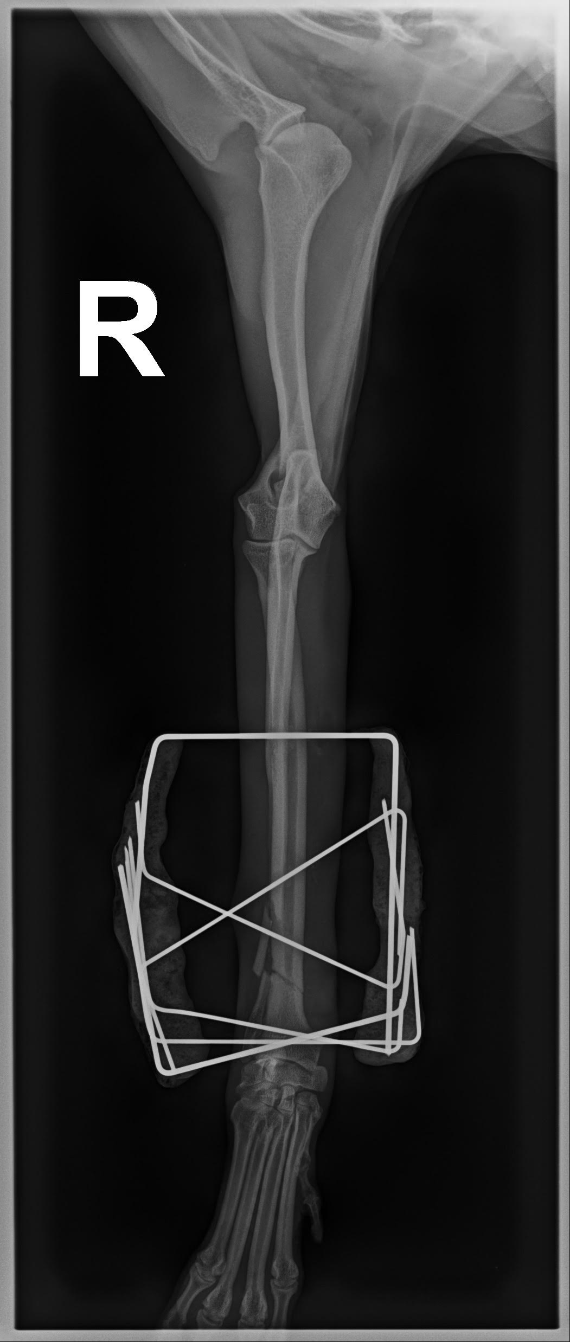
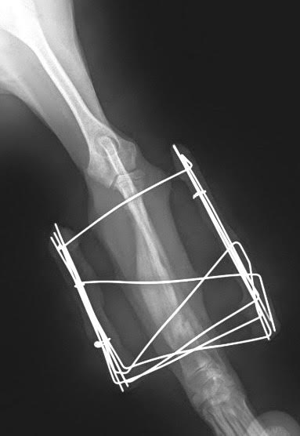

Slide 13
Относительная стабильность
(Эластичная фиксация перелома или принцип «шинирования»)
Разновидность стабильной хирургической фиксации перелома, при которой сохраняется контролируемая и управляемая микроподвижность между отломками при физиологической нагрузке.
Не требует четкого сопоставления (зубец в зубец)
Репозиция функциональная
Показания: все сложные диафизарные переломы, перелом метафиза, переломы у молодых животных с АГПТ.
Заживает по вторичному костному сращению, с образованием объёмной костной мозоли

Slide 14
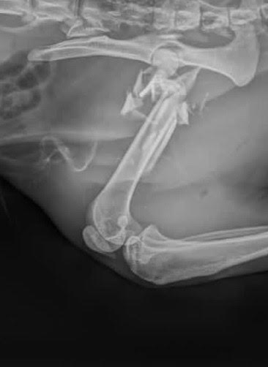
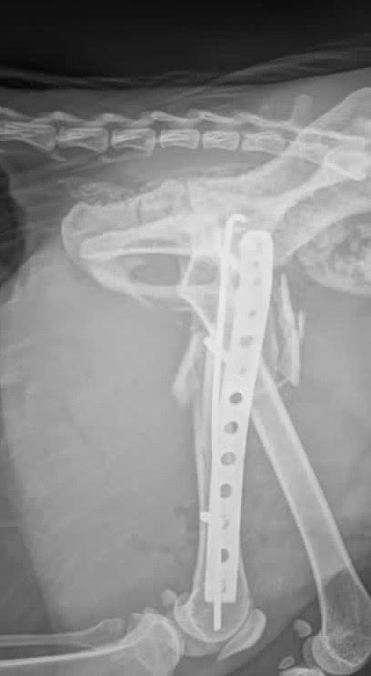

Slide 15
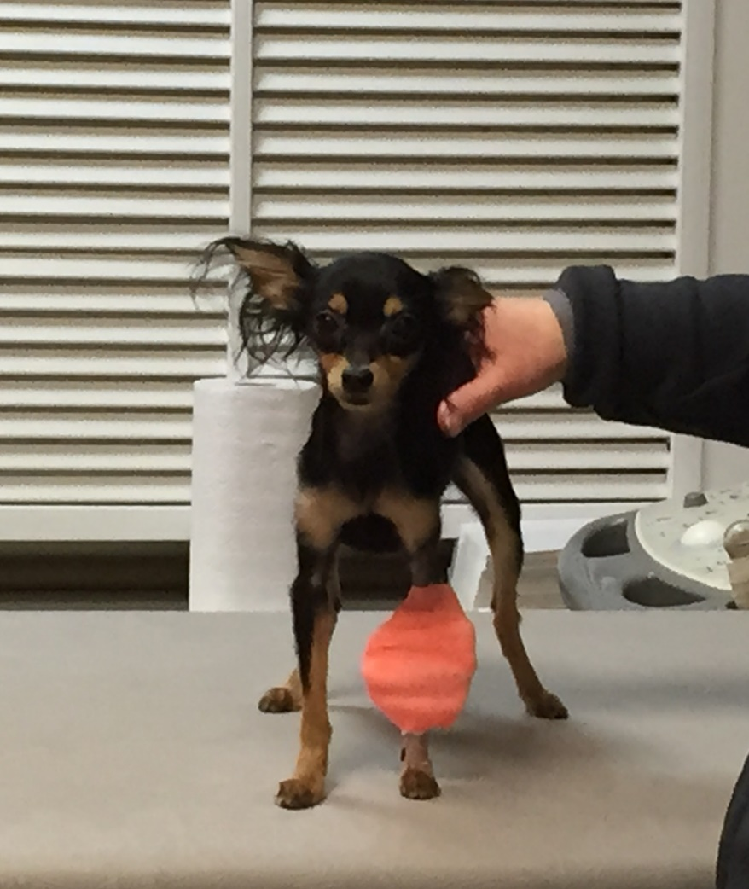
Принцип №4. Ранние активные движения (функциональная опороспособность).
При правильной технике выполнения остеосинтеза животные начинают пользоваться конечностью в первые сутки!
После фиксации перелома никакие повязки (лангеты) не накладываются, поскольку остеосинтез стабильный.
Может быть использована повязка типа Роберта Джонса,
для недопущения сильного отека.
После операции объём движений в смежных суставах
должен быть сохранен.
При состояниях гипокинезии (снижении двигательной
функции) или акинезии (полном отсутствии) развивается:
Атрофия мышц
Остеопороз - Эти изменения происходят относительно
закону Вольфа «Внутренняя архитектоника и внешняя
форма соответствуют выполняемым костью функциям и
изменяются, когда эти функции меняются» (диафиз 2-4
недели, метафиз 2 недели. Достигая максимума в 4 месяца.

Slide 16
Хирургическое лечение переломов. Планирование и принцип внутренний фиксации.
Планирование состоит из нескольких этапов, которые позволят принять правильную тактику лечения и подобрать метод хирургического вмешательства.
Диагностировать перелом, Рг-снимки минимум в 2 проекциях. Иногда выполняют КТ.
Классифицировать перелом.
Определить принцип лечения перелома: абсолютная (компрессия) или относительная стабильность (шинирование). Для этого мы определяем реконструируемый данный перелом или нет.
Выбрать технику операции в зависимости от принципа лечения, например: АС – компрессионные винты и пластины, ОС – вне очаговый остеосинтез или мостовидная пластина.
Выбрать технику репозиции: открытая или закрытая.
Планирование самого хода операции: Определить наиболее оптимальный доступ.
Подобрать имплант для данного пациента: проводятся замеры длинны пластины, диаметр винтов и прочее.

Slide 17
На сегодняшний день не существует универсального метода фиксации костей (остеосинтеза)!
Только выбирая индивидуальный подход к пациенту мы можем принять единственное правильное решение!
Морфология перелома
Особенности перелома
Финансовые возможности владельцев
Собственный опыт

Slide 18
Выбор метода лечения перелома базируется на основании многих факторов:
Характера травмы (закрытый или открытый перелом)
Типа и локализации перелома
Стабильности отломков
Особенности эмоционального статуса пациента.
Консервативный метод лечения перелома.
Хирургический метод лечения перелома.

Slide 19
Общая концепция при любом выборе лечения перелома делиться на этапы:
Репозиция отломков
Фиксация
Восстановление целостности кости и функции конечности
Соответственно все этапы лечебного мероприятия должны быть проведены сразу, чтобы качество жизни нашего пациента было полноценным и опороспособность на конечность восстановилась в короткие сроки.

Slide 20
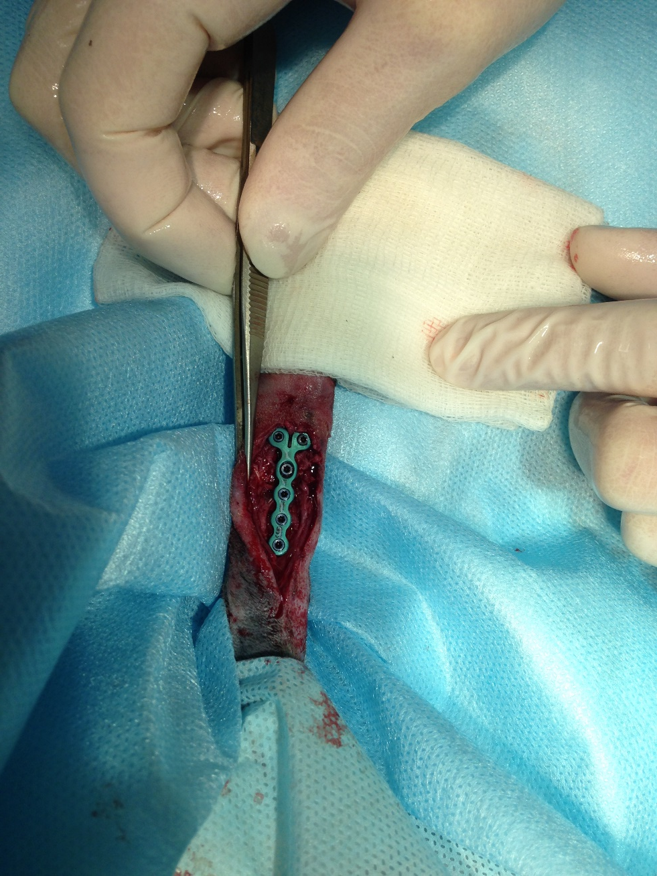
Выбор метода остеосинтеза.
Основан на двух основных принципах:
Открытая репозиция и фиксация погруженными конструкциями – с рассечением тканей, прямой репозицией отломков с последующей фиксацией перелома (ORIP – open reduction and internal fixation).
Закрытая репозиция и внутренняя фиксация – без значимого рассечения мягких тканей с последующей фиксацией (не прямая) (CRIP – closed reduction and internal fixation).
Так же выделяют щадящие методики остеосинтеза:
MIPO\MIO
Open but do not touch (OBDNT) Остеосинтез по методу: смотреть, но не трогать!

Slide 21
Выбор метода фиксации перелома.
Задаем себе вопрос: Какая стабильность нам нужна? Абсолютная стабильность (компрессия) или относительная стабильность (шинирование). От этого мы выбираем метод фиксации.
Способы для достижения абсолютной стабильности (компрессия).
Компрессионный винт в моно режиме при неполном межмыщелковом переломе.
Компрессионный винт и нейтрализующая пластина.
Компрессионная пластина.
Техники стягивающей петли.
Способы для достижения относительной стабильности (шинирование).
Экстрамедуллярный ОС.
Мостовидная фиксация пластиной.
Интрамедуллярный ОС.
Блокируемый гвоздь.
Чрескостный остеосинтез аппаратами внеочаговой фиксации (АВФ).

Slide 22
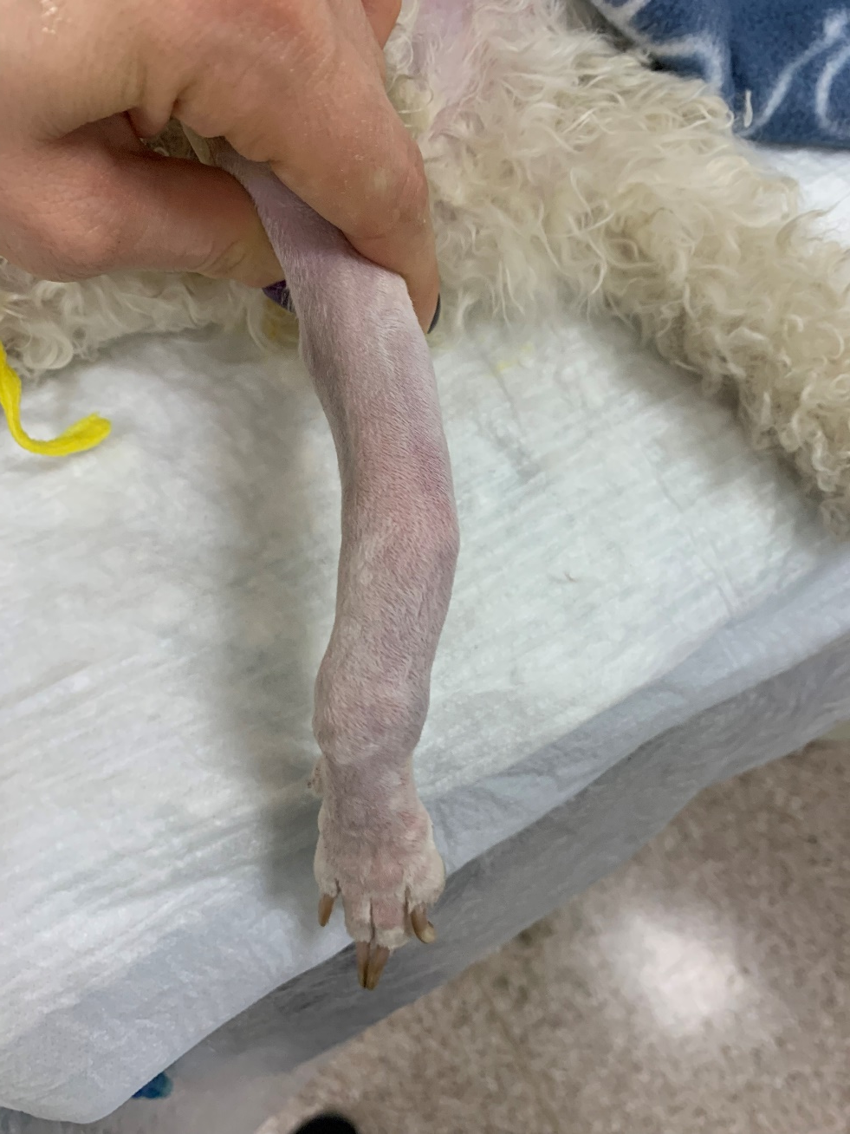
Перелом предплечья у карликовых пород очень
частая патология встречающаяся в практике
ветеринарного врача-травматолога.
- Вес собак чаше всего от 700гр до 1.9кг. (средняя масса тела 1.2-1.3 кг)
Возраст собак от 4 месяцев до 1.5 лет. ( от 3,5 месяцев до 1 года)
Пол, чаще самки. (самки 76%, самцы 24%)
Питание чаще всего натуральная пища. (из 25 собак, только 3 получали готовый рацион)
Травмирующий фактор- прыжок с высоты 30-70 см на пол.
В большинстве, все собаки имели простой поперечный перелом дистальной трети лучевой и локтевой костей в зоне метафиза или начала диафиза.
(дистальный сегмент до 2 см)
В большинстве случаев ломается обе кости предплечья.

Slide 23
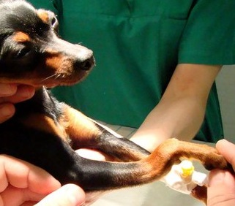
Клинические признаки перелома предплечья
1. Боль.
2. Отек.
3.Деформация предплечья.
Диагностика перелома предплечья и предоперационное обследование
Проведение рентгенографического исследования в боковой и прямой проекции.
Забор биохимического и клинического анализа крови.
Проведение предоперационного ЭКГ, Эхо сердца и тонометрии.

Slide 24
Методы лечения перелома предплечья
у карликовых собак
1. Стабилизация при помощи лангеты.
2. Стабилизация перелома при помощи пластин (динамические компрессионные пластины винты 1.5, 2.0, специальные пластины -мини-пластины для предплечья под винты 1.5, 2.0, LCP-пластины).
3. Стабилизация перелома при помощи наружной фиксации (Двусторонний одноплоскостной наружный фиксатор, аппарат Илизарова).

Slide 25
Причины замедленной консолидации или сращение перелома предплечья у карликовых пород собак.
1. Нестабильность перелома.
Неправильная репозиция перелома.
Ятрогенное поражение костей и мягких тканей при хирургической операции, что приводит к нарушению кровообращения.
Отсутствие интрамедуллярного канала в зоне перелома, что приводит к плохому внутрикостному кровообращению (перед планированием операции можно сделать КТ и посмотреть канал кости).
Инфекция кости (остеомиелит), редко.

Slide 26
Стабилизация при помощи лангеты.
Возможно применение, как временной фиксации перед проведением остеосинтеза.
Не применяется при переломах предплечья со смещение (отломки заходят друг за друга) и особенно в дистальной части, как правило у карликовых пород собак, из-за не возможности создать хорошую стабильность и нагрузку кости в области перелома , что может привести к не сращению перелома.
Лучше применять термопластичные лангеты.
Спорное применение при переломах по типу зеленой ветки.
рентген-диагностику лучше проводить чаще (через 2-2.5 недели), если есть признаки замедленной консолидации перелома-изменить тактику лечения.
Следить за ростом конечности(раннее закрытие дистальной зоны роста локтевой кости).

Slide 27
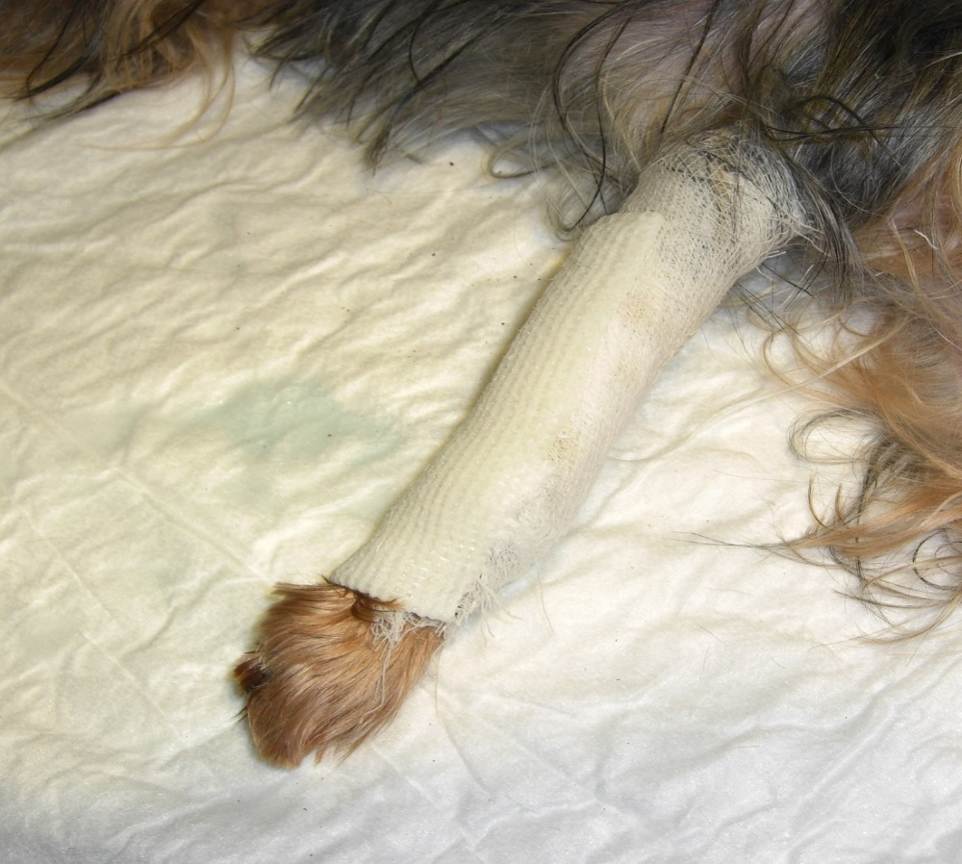
Виды наложения лангеты при переломе предплечья

Slide 28
2. Стабилизация перелома при помощи пластин
(динамические компрессионные пластины винты 1.5, 2.0, специальные пластины - мини-пластины для предплечья под винты 1.5, 2.0, LCP-пластины).
Во многих литературных источниках применение различных пластин при переломах предплечья у карликовых пород собак даёт хорошие результаты, особенно в условиях не сращения перелома.
Применение пластин позволяет выполнить точную репозицию перелома, создать компрессию в месте перелома, что способствует быстрому сращению.
Ранняя опороспособность на больную конечность.
Не требует последующего удаления имплантата.

Slide 29
-Постановка пластин требует наличия специального оборудования, более дорогостоящая манипуляция требующая определенного опыта хирурга. -Более травматичная методика лечения. (LCP-пластины?) -Нельзя применять при инфицировании перелома.

Slide 30
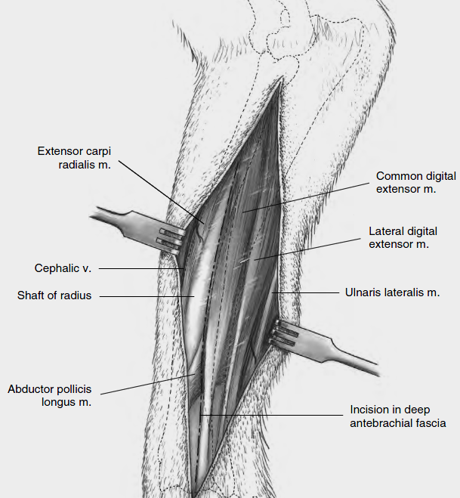
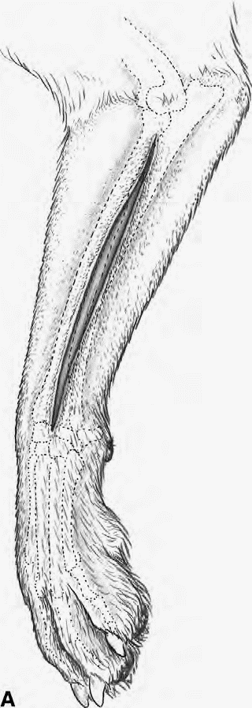
Латеральный доступ

Slide 31
Пластины с угловой стабильностью – Locking Compression Plate
(син. Блокируемые\LCP).
Данный тип пластин сочетает в себе положительные стороны внутреннего и внешнего фиксаторов:
Внеочаговость фиксации.
Минимальная травматизация ткани.
Стабильный остеосинтез с сохранением кровоснабжения и осевой микроподвижностью фрагментов в зоне перелома.
Возможность раннего восстановления.
Основным отличием LCP-пластин является наличие отверстий с резьбой под блокируемые винты, которые так же в своей головке имеют резьбу.

Slide 32
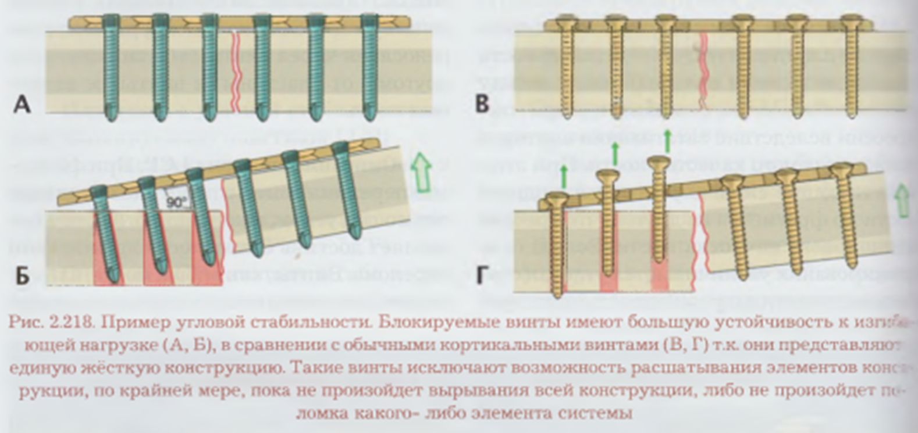
Принцип: В результате блокирования увеличивается угловая стабильность винтов и устойчивость конструкции к изгибающим и осевым нагрузкам, соответственно необходимость плотного контакта исчезает. Не происходит нарушения периостального кровоснабжения.
Описание системы LCP: При фиксации винты в пластине находятся под углом (90 гр.), что позволяет достичь более жесткой фиксации перелома. Винты, как опора моста, входят в кость, удерживая пластину над ее поверхностью. В результате винты и пластина являются единым целым, это значительно снижает риск вырывания винтов в сравнении с LC DCP пластинами. Возможна фиксация по 2 винта в каждый отломок, бикортикально.

Slide 33
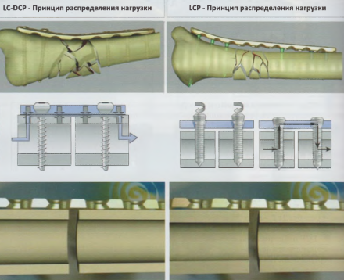
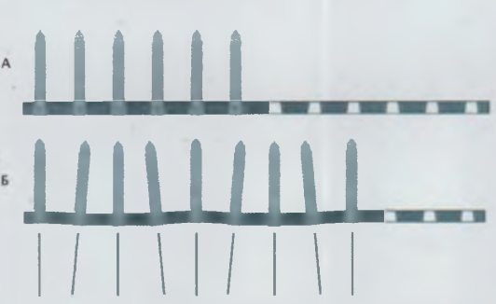
Моделирование пластины: Если мы используем пластину, как стандартную пластину LC DCP, то требуется точное моделирование пластины. Если мы используем пластину, как внутренний фиксатор, то есть на расстоянии от кости, то моделирование пластины не обязательно.
Чтобы избежать введение винтов в одной плоскости, LCP пластину можно немного изогнуть, что даст возможность ввести импланты под разными углами.

Slide 34
Используемые инструменты.
Пластины под блокируемые винты 1.5-5.0 мм.
Самонарезающие винты.
Направитель для сверления.
Сверла равные по диаметру направителя.
Отвертка.
Показания.
Относительная стабильность мостовидной фиксации.
Околосуставные переломы (метаэпифизарные) с малым фрагментом.
Сложные (иррегулярные переломы).
Плохое качество кости (гиперпаратиреоз).
В качестве постоянного\временного артродезирования суставов.
Для использования техники с дистанцированием пластины (использование трансплантатов при не сращении перелома).
Ограничения.
Нельзя создать межфрагментарную компрессию.
У карликовых пород собак рекомендовано извлекать имплант по мере сращения перелома из за избыточной жесткости самой конструкции.

Slide 36
Основные правила и особенности использования LCP пластины.
Основные правила такие же, как при использовании мостовидной пластины.
Количество винтов: от 4 и более бикортикальных винтов.
Длинна пластины должна быть в 2-3 раза больше, чем общая зона перелома.
Винт не мигрирует за счет резьбы.
Блокируемые отверстия сверлят только с направителем.
Диаметр сверла равен диаметру направителя.
Не возможно создать компрессию с помощью только блокируемых винтов.
Преимущества систем LCP.
Достижения угловой и ротационной стабильности за счет блокирования головки винта, а не за счет компрессии пластины на кости.
Сохранение периостального кровотока, более быстрое сращение перелома.
Менее вероятное развитие инфекционных осложнений.
Нет потери репозиции: Первичной – при закручивании винтов, вторичной – при расшатывании винтов в процессе сращения.
Высокая стабильность в кости с низкой плотностью.
Можно создавать компрессию, через отверстие в пластине под компрессионный винт, по принципу нейтрализующий пластины.
Можно использовать как мостовидную, нейтрализующую, компрессионную пластину.

Slide 37
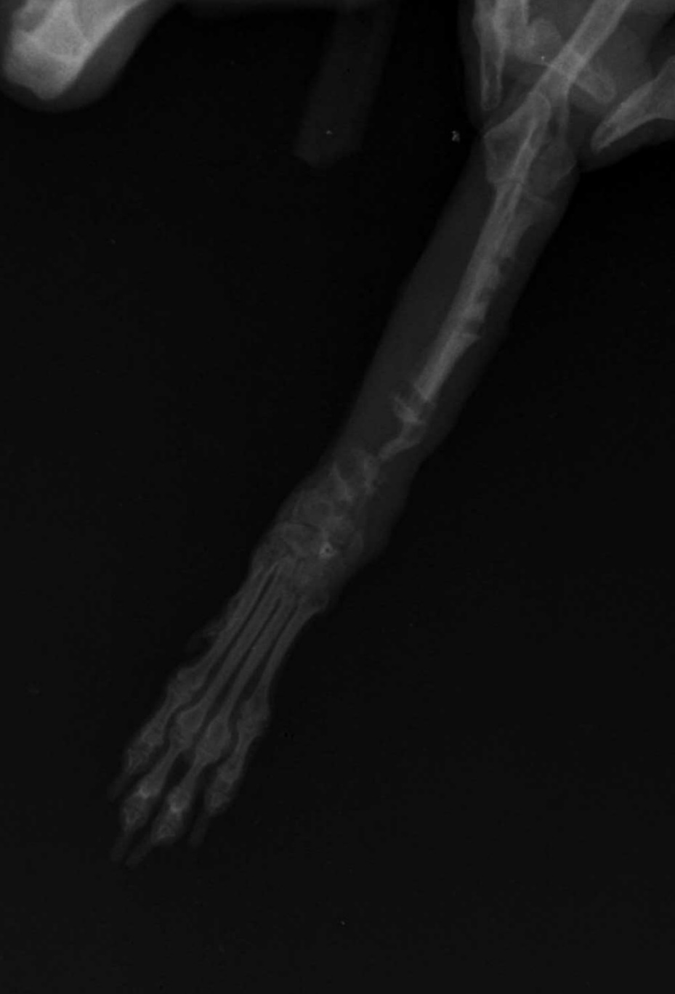
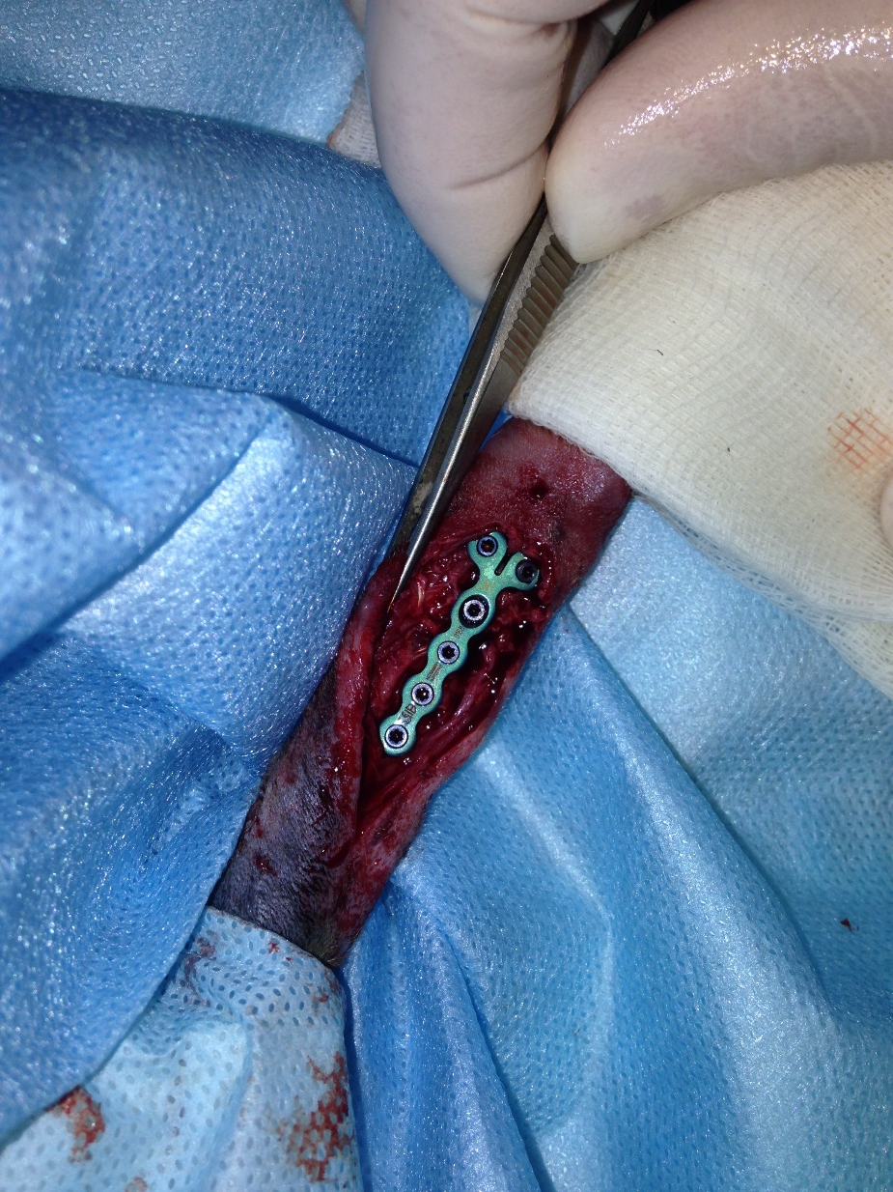
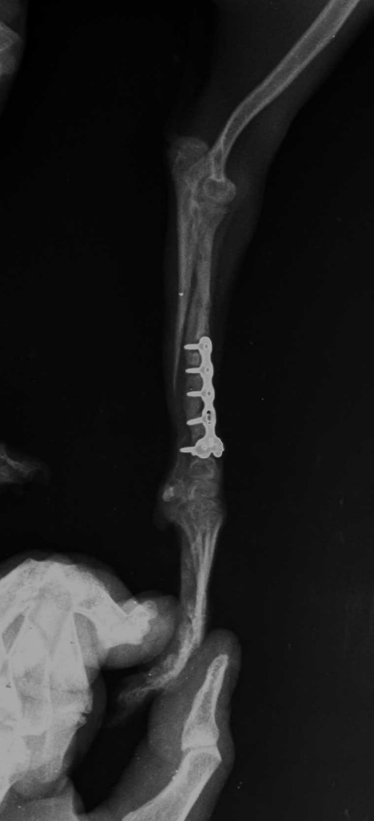
Возможно использовать для артродеза.
Часто используют при проведении коррегирующей остеотомии, так как не требует моделирования пластины.
Ранняя опороспособность.

Slide 38
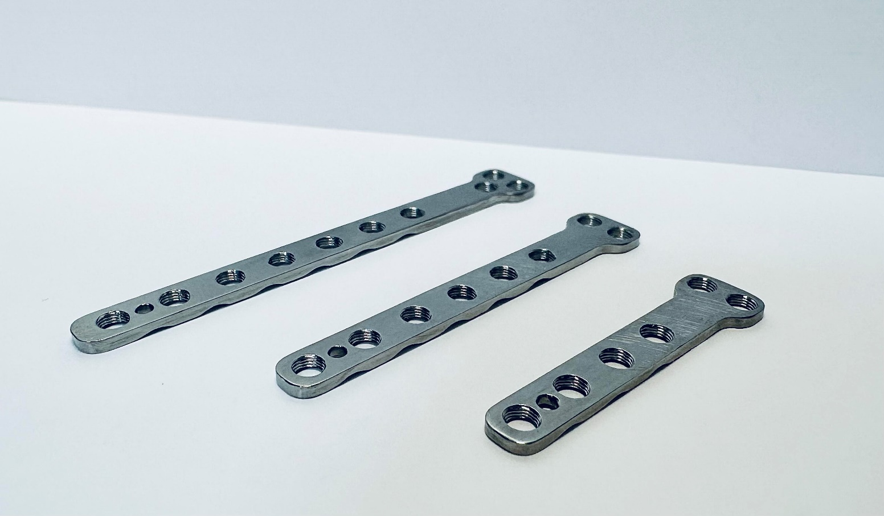
AnyOrtVet

Slide 39
3.Стабилизация перелома при помощи наружной фиксации (Двусторонний одноплоскостной наружный фиксатор, аппарат Илизарова).
Двусторонний одноплоскостной наружный фиксатор
- Минимальная травматизация мягких тканей при операции (репозиция перелома осуществляться чаще всего закрытым способом, иногда ограниченно открытым)
Можно применять при открытых и инфицированных переломах.
Требует минимальное количество аппаратуры.
Не дорогая методика.
Требуется послеоперационный уход за фиксатором на весь период заживления перелома (обработка кожи вокруг спиц).
- Ранняя опороспособность на больную конечность, собака начинает пользоваться лапой на 2 сутки после операции.
Данная методика чаще всего применяется у нас в клинике.

Slide 40
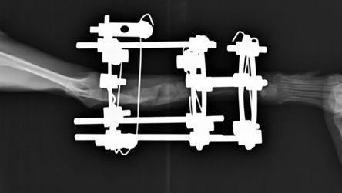
Аппарат Илизарова.
Более дорогостоящая методика требующая подготовки хирурга.
Данная методика позволяет создать хорошую компрессию в месте перелома.
Можно применять при открытых и инфицированных переломах.
Требуется послеоперационный уход за фиксатором.
Ранняя опороспособность на больную конечность.

Slide 41
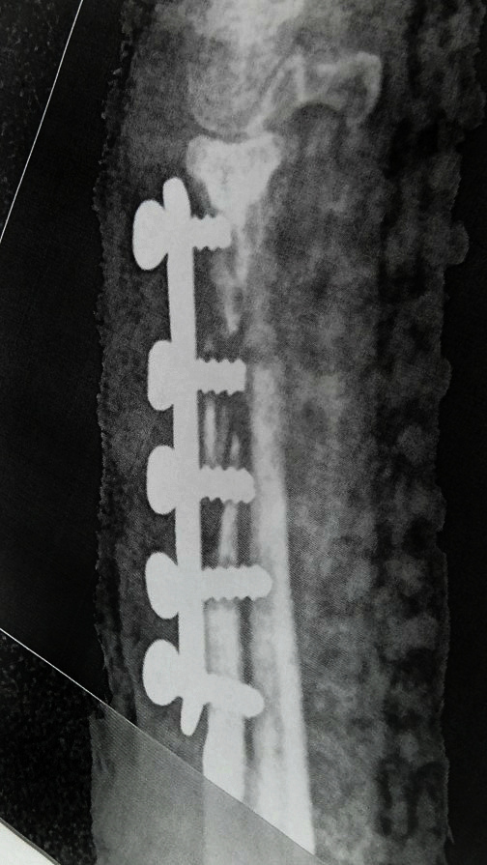
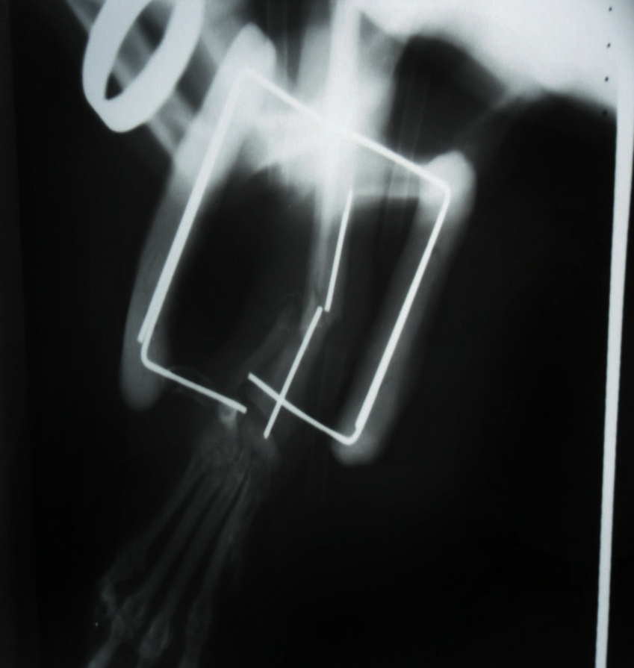
Некорректное проведение стабилизации перелома предплечья

Slide 42
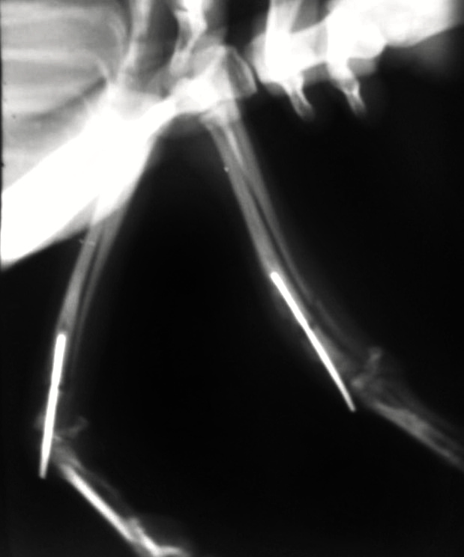
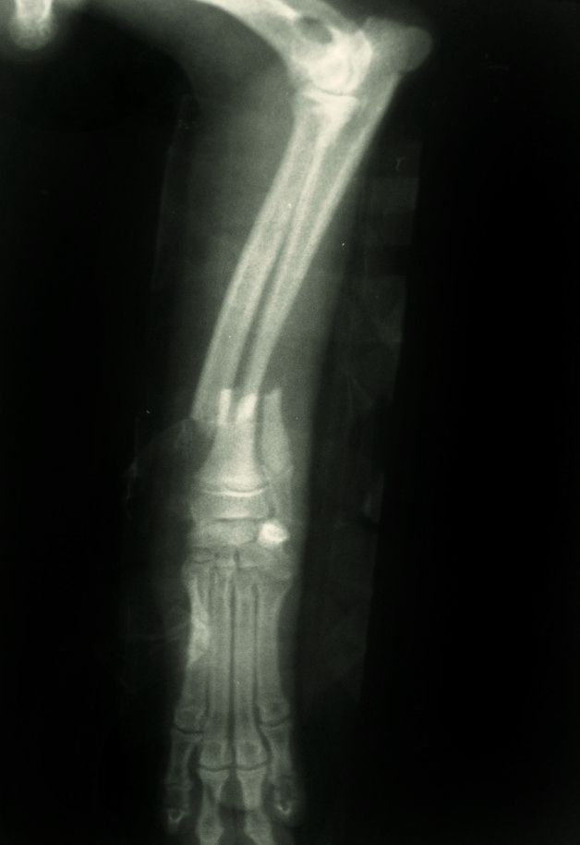
Некорректное проведение стабилизации перелома предплечья

Slide 43
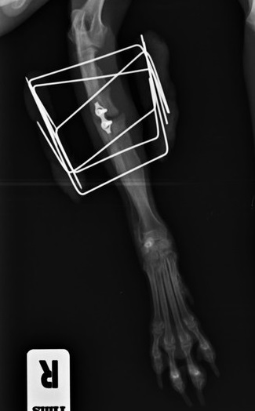
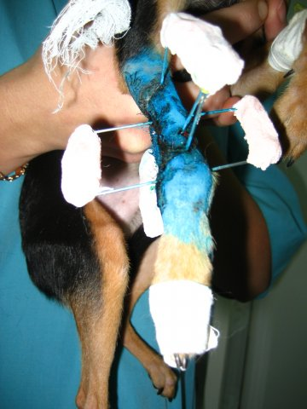
Некорректное проведение стабилизации перелома предплечья

Slide 44
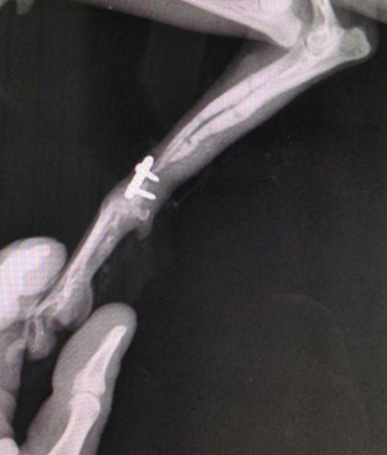
Некорректное проведение стабилизации перелома предплечья

Slide 45
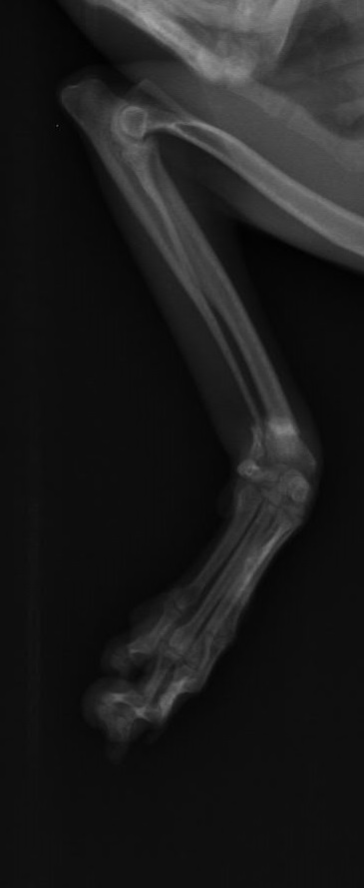
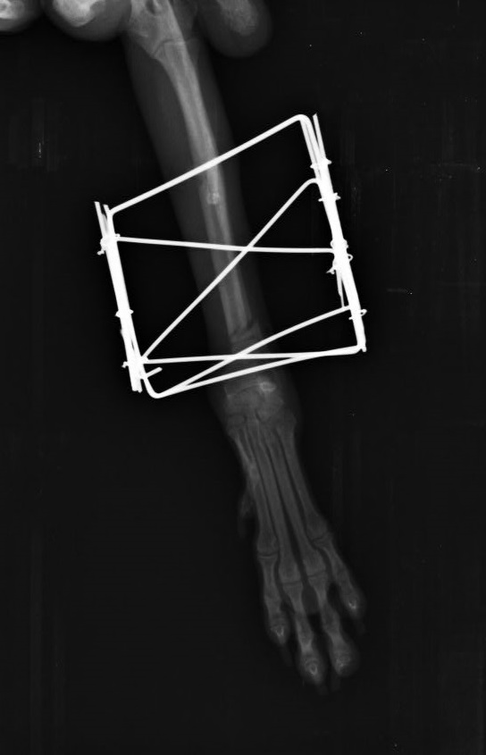
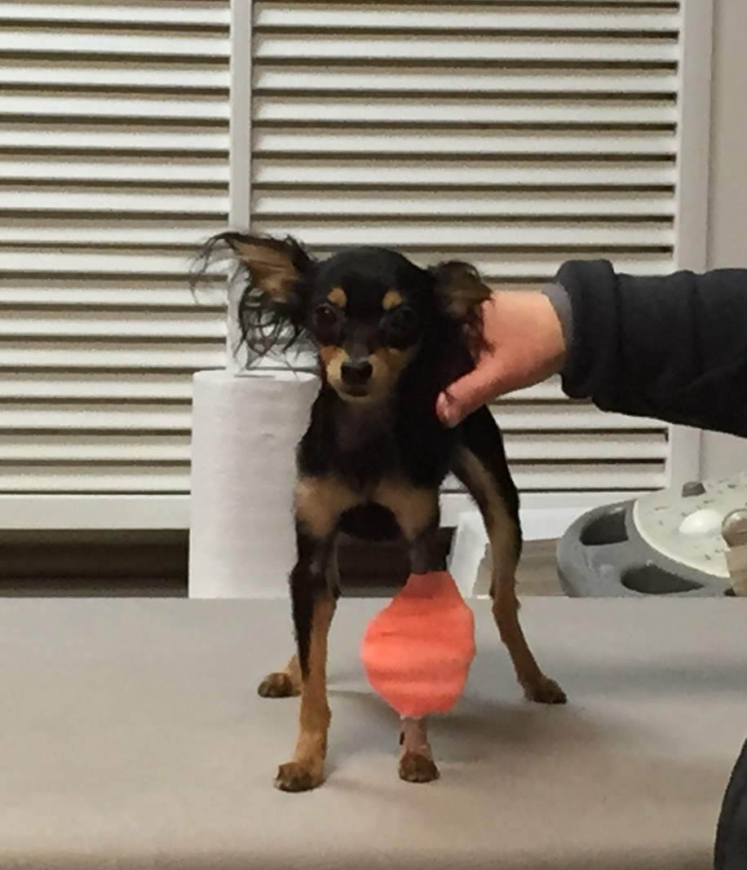
Двусторонний одноплоскостной аппарат внешней фиксации применяется у нас в клинике для лечения перелома предплечья у карликовых пород собак

Slide 46
Двухсторонняя одноплоскостная внешняя фиксация (Тип 2).
Применяется как единственная фиксация при переломах предплечья или голени, так же при переломе пястных и плюсневых костей. Применяется в качестве дополнительного фиксатора при артродезировании лучезапястного или заплюсневого (скакательного) суставов.

Slide 47
1 и 2 спицы (проксимальную и дистальную) вводят в каждый фрагмент до углом 90 гр.
3 и 4, 5 и 6 спицы вводят уже под углом 30-45 гр., отступив от линии перелома. Так же угол можно увеличить до 45-65 гр. по отношению к кости. Данное правило не распространяется на резьбовые спицы, их можно вводить под углом 90 гр. Между спицами должно быть примерно равное расстояние.
Спицы загибают по направлению друг к другу, отступя от кожи 1.5-2 см.
Концы спиц сначала скрепляют проволокой. Они будут образовывать между собой штангу. На этом этапе можно провести рентген-контроль для проверки репозиции перелома. Далее аппарат склеивают при помощи материала на основе метилметакрилата или «холодной сваркой».
При открытой репозиции, особенно при косых переломах, отломки сопоставляют и фиксируют при помощи костных держателей, далее склеивают аппарат! Что намного позволяет облегчить репозицию и фиксацию перелома.
Операционную рану ушивают.
Фиксатор закрывают повязкой.
Проводят рентгенографическое исследование.

Slide 48
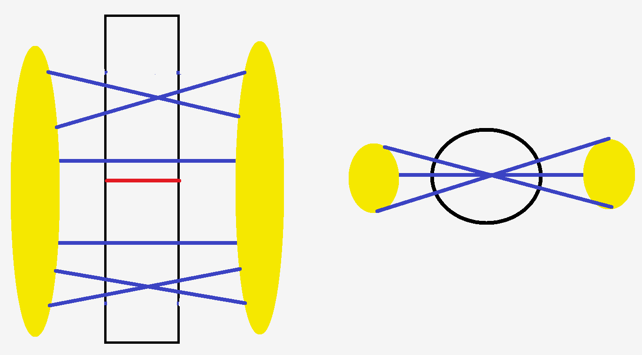
Корректное размещение спиц.

Slide 49
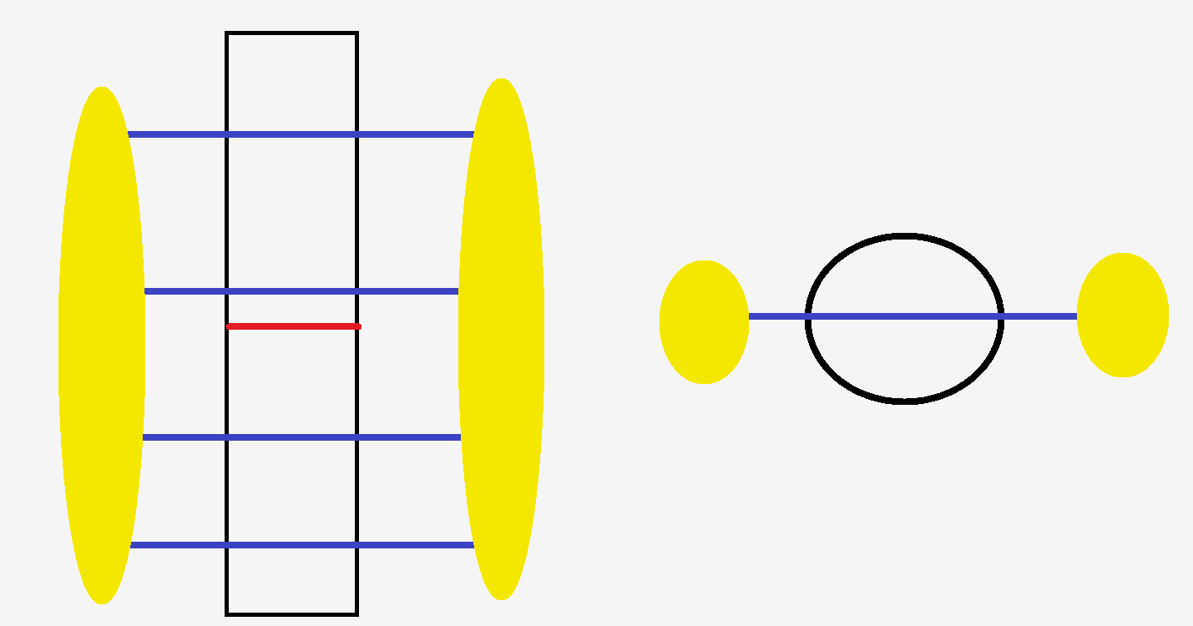
Не совсем корректное размещение спиц.

Slide 50
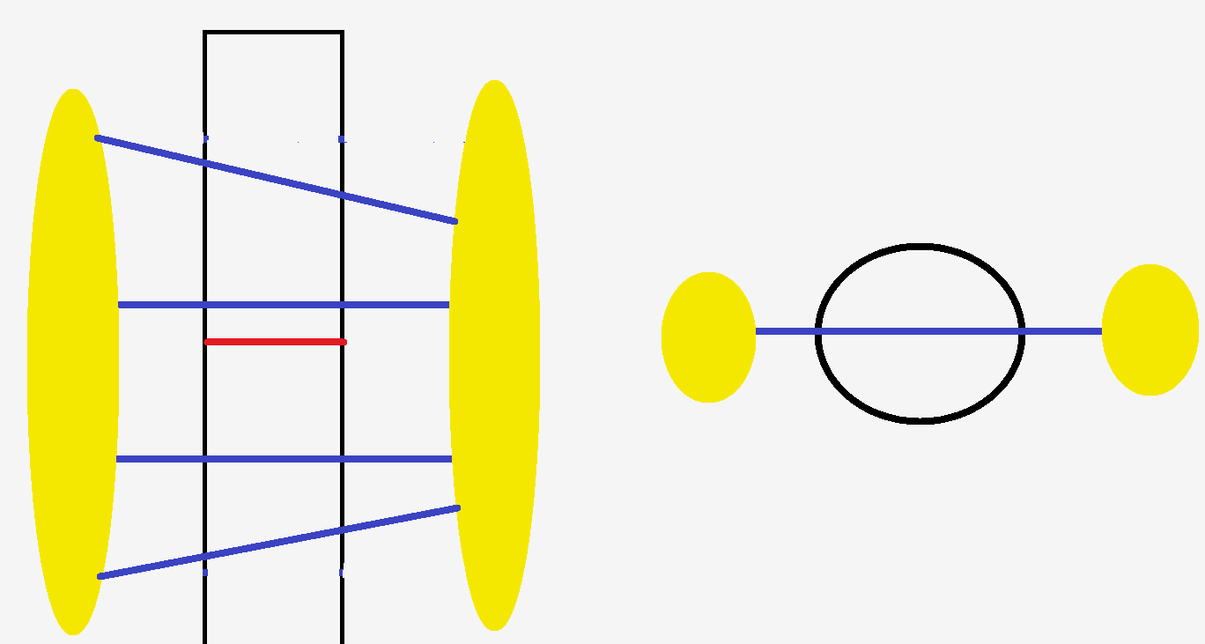
Не корректное размещение спиц.

Slide 51
Основные правила сверления кости.
При сверлении и прохождении спиц через кость и мягкие ткани конечность должна быть в разогнутом состоянии.
Прохождение только по безопасным коридорам не повреждая сосуды и нервы.
Сверление всегда выполняется на низких оборотах не превышая 850-1300 0б\мин. Лучше 150 об\мин.
Орошение спицы и кости в период сверления физиологическим раствором.
Спицы не должны быть в линии перелома. Отступают 10-15 мм. У карликовых собак по возможности 7-10 мм.
Удаляют АВФ после полного сращения перелома!

Slide 52
Послеоперационное лечение.
1.Антибиотики курсом на 10 дней.
Амоксиклав + клавулоновая кислота
12.5 мг/кг 2 раза в день, 10 дней. Внутрь.
2. НПВС.
Робенакоксиб
1-2 мг\кг (собаки) 1 раз в сутки, курс 5-7 дней. Внутрь, через 20 минут после еды.
Мелоксикам
1 мг/кг 1 раз в день, до 5 дней. Строго после или во время еды (после операции можно назначить инъекционную форму).
3. Обработка кожи вокруг спиц хлоргексидином 0.05% 1 раз в день, до удаления аппарата внешней фиксации, или обработка швов 1 раз в сутки при открытой репозиции или установки пластины.
4. Фиксатор закрывать защитной повязкой, накладывать повязку не туго.
5.Контрольный осмотр через 1 неделю после установки аппарата.
6.Контрольный рентген через 1 месяц.
7. Удаление аппарата через 1.5-2 месяца, только после полного сращения перелома
8. Контрольные рентген снимки 1 раз в 2-3 месяца при установки пластины.

Slide 53
Слишком стабильная фиксация (стресс эффект)!

Slide 54
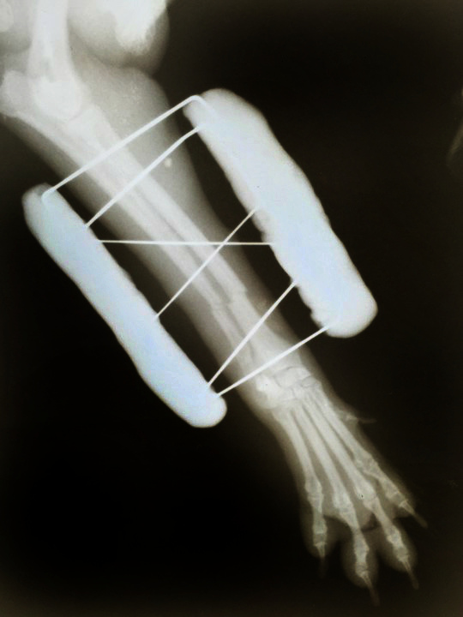
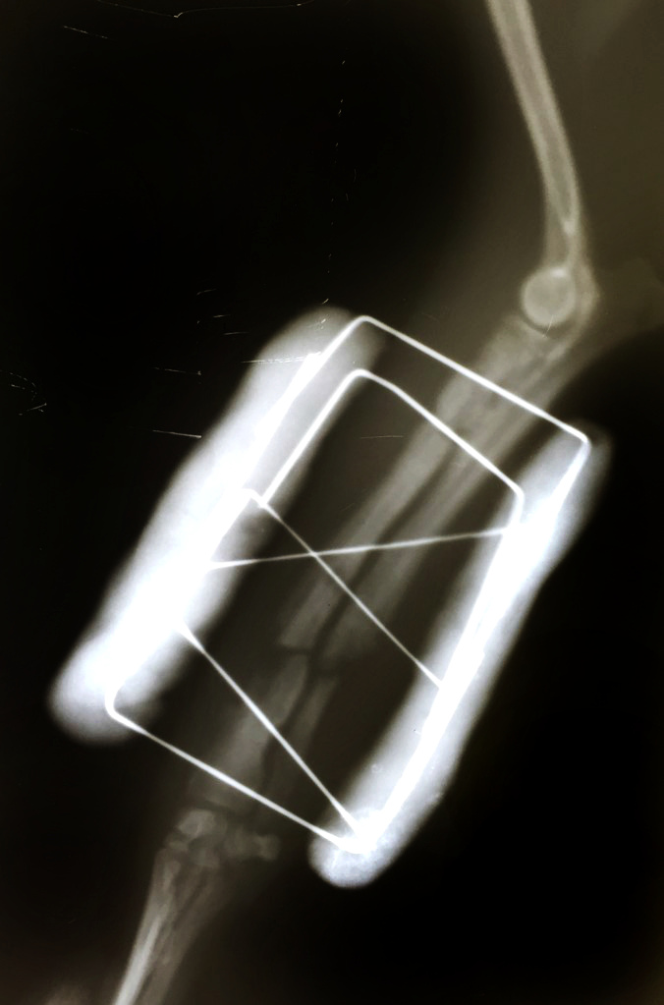
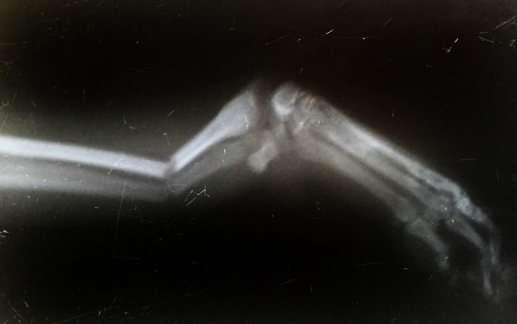
Клинический случай №1.
Той терьер 1 год, неправильная постановка аппарата внешней фиксации, не сращение перелома в результате нестабильности.
После постановки аппарата собака опороспособности на больную конечность не было 3 недели, наблюдались признаки воспаления вокруг спиц. При осмотре аппарата наблюдалась его подвижность.

Slide 55
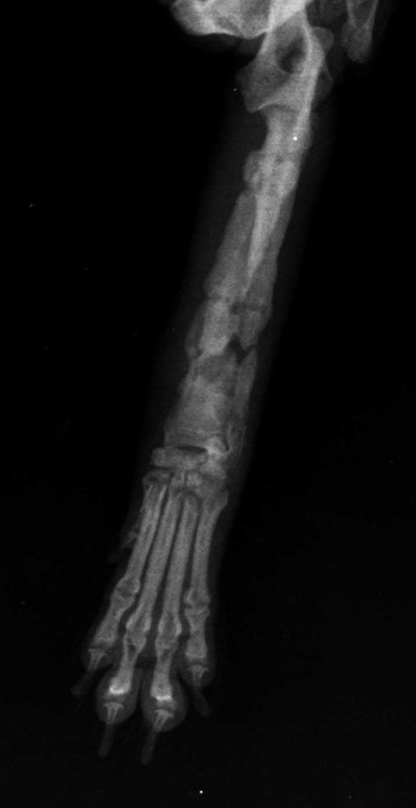
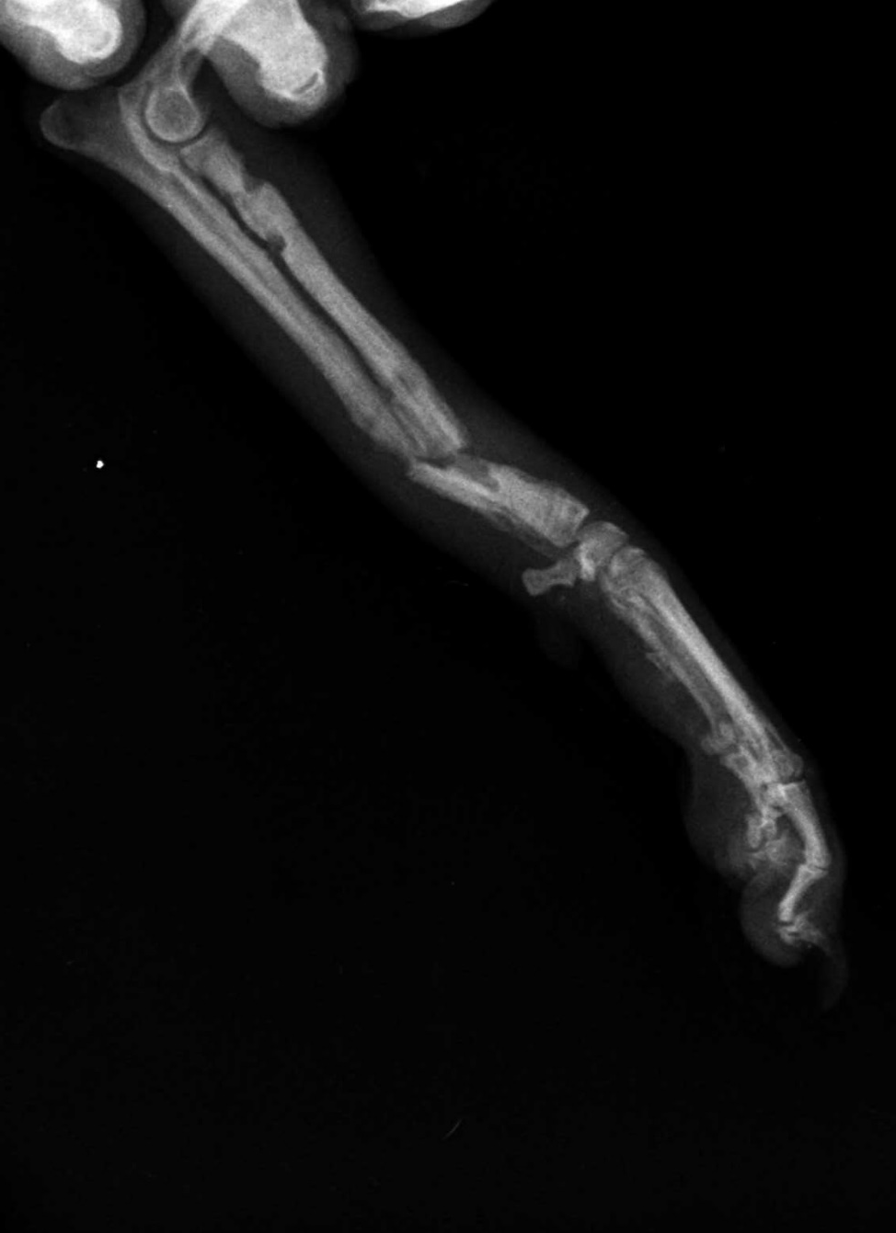
Перелом предплечья сразу после удаление аппарата внешней фиксации

Slide 56
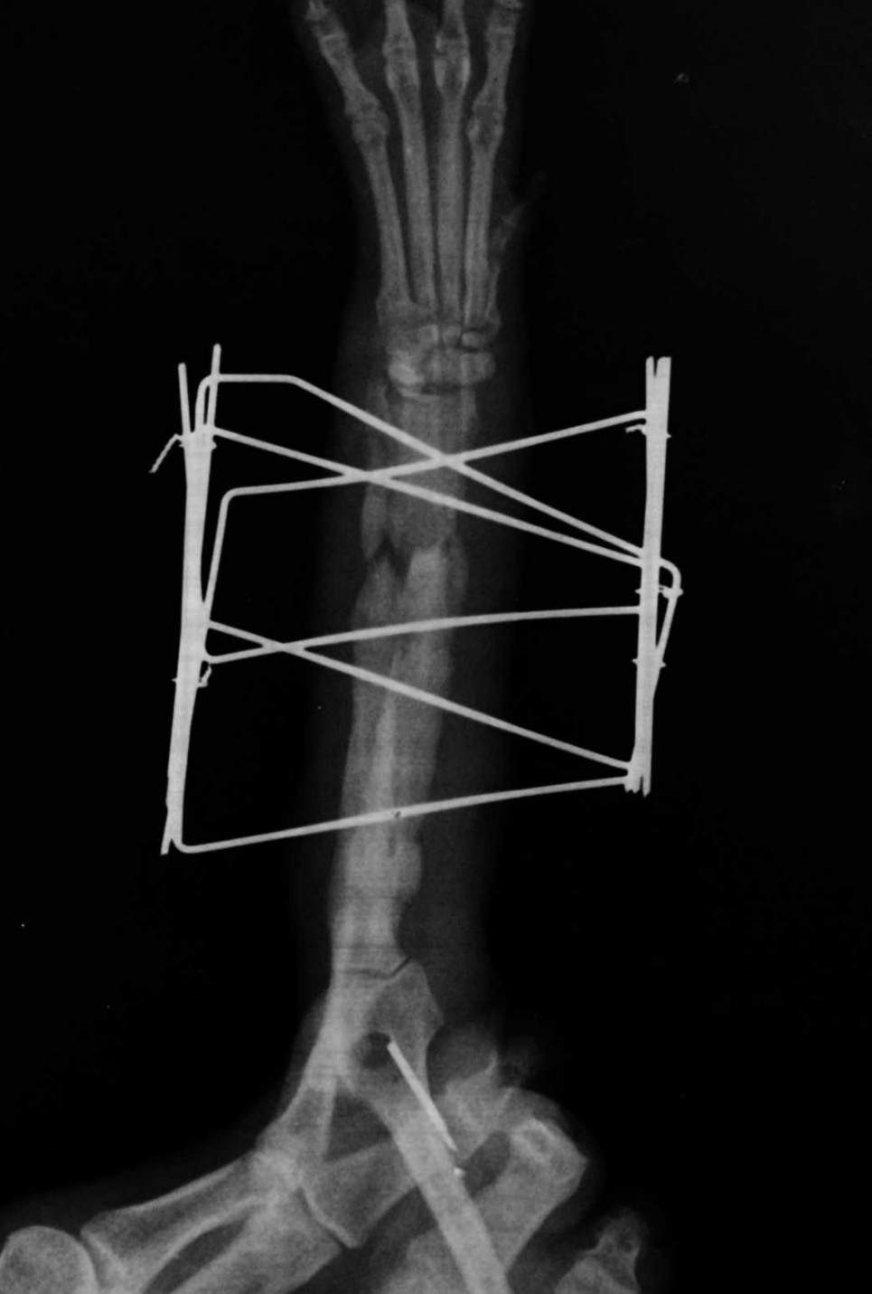
Перелом предплечья после постановки аппарата внешней фиксации

Slide 57
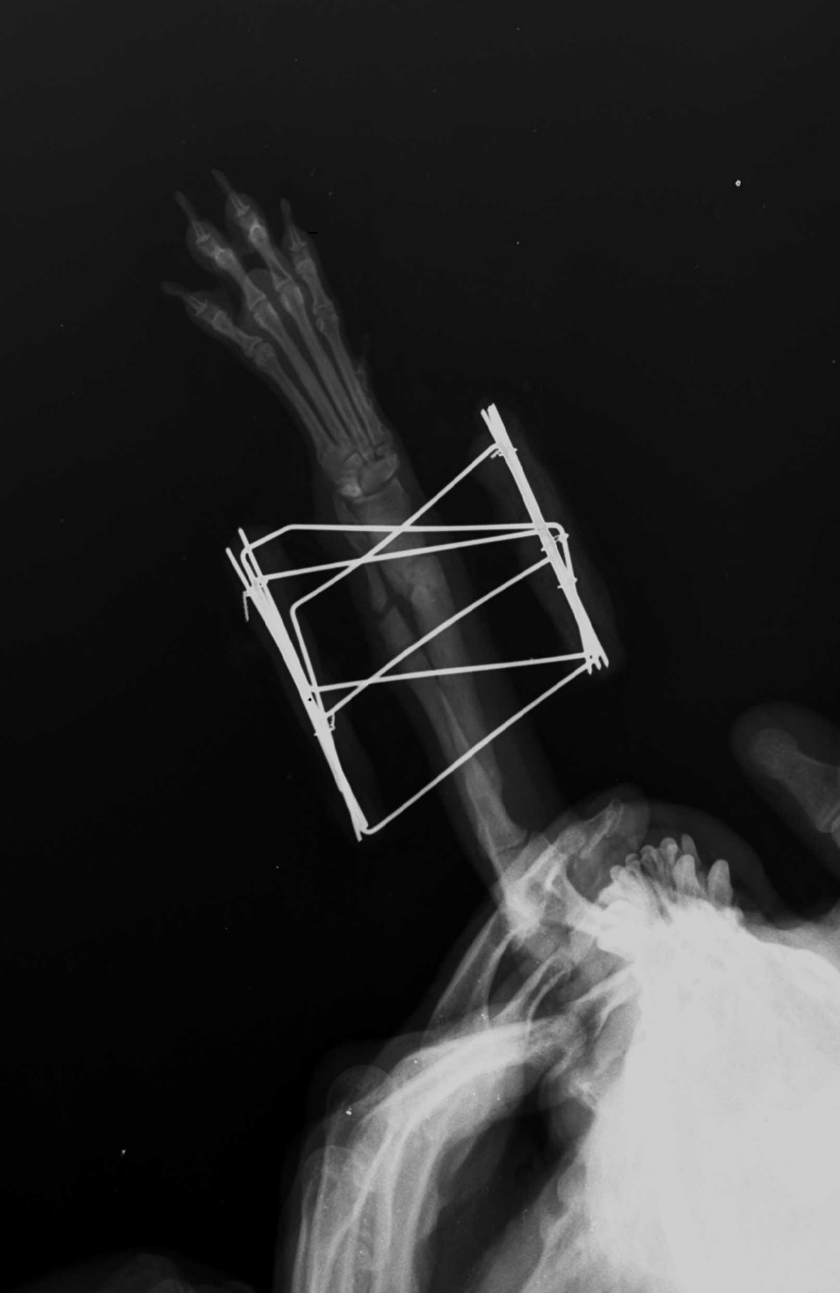
Перелом предплечья спустя 1 месяц

Slide 58
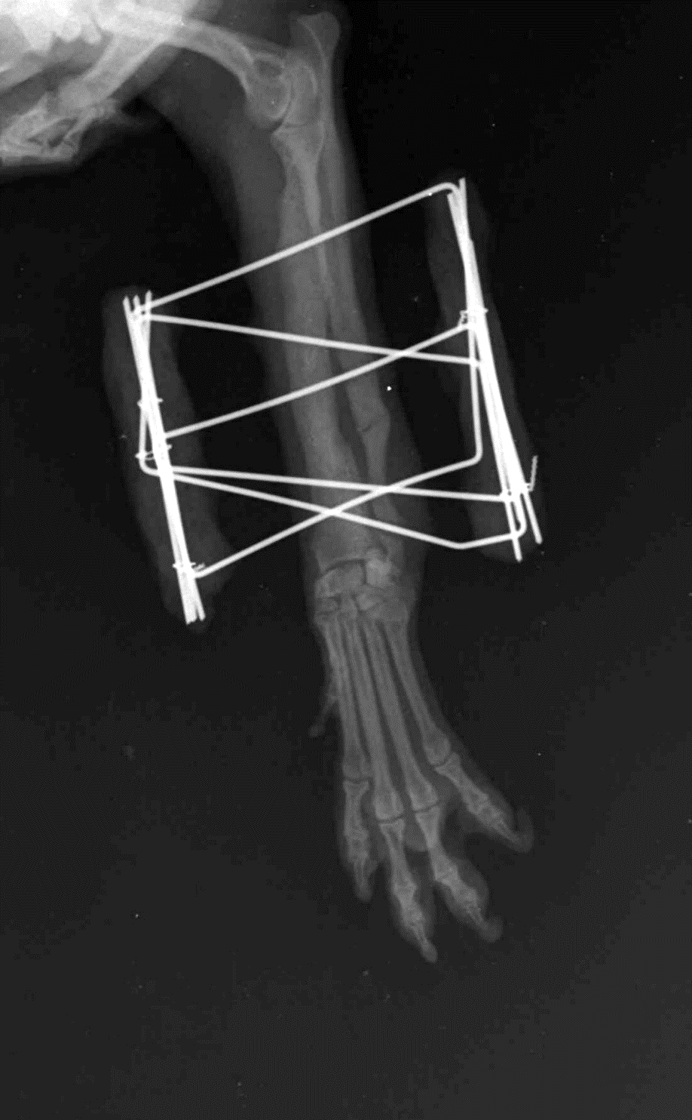
Перелом предплечья спустя 2 месяца

Slide 59
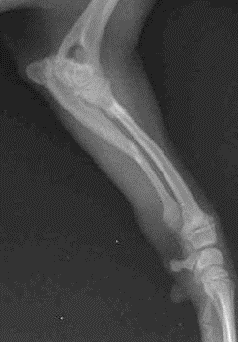
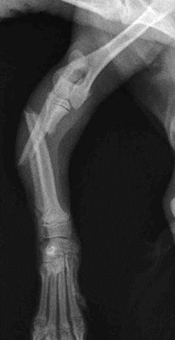
Клинический случай №2
Перелом предплечья у той терьера, возраст 11 месяцев: проксимальная часть лучевой кости и середина локтевой кости в зоне диафиза.

Slide 60
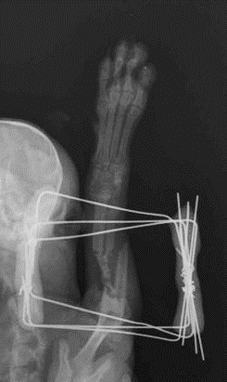
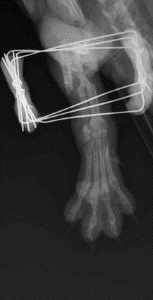
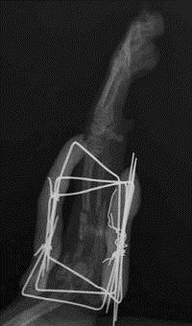
Неудачная репозиция и постановка аппарата внешней фиксации. Сразу (1\2) и через через 4 недели (3).
1
2
3

Slide 61
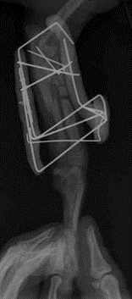
Перелом после ре операции (репозиция и постановка АВФ).

Slide 62
Перелом предплечья спустя 1.5 месяца.

Slide 63
Перелом предплечья спустя 2 и 2.5 месяца.

Slide 64
Переломы предплечья у карликовых пород собак с применением аутотрансплантатов.

Slide 65
Применение аутотрансплантата при переломе предплечья у карликовых пород собак
Клинические случаи

Slide 66
Аутотрансплантат костной ткани
Губчатое вещество кости
Компактно-губчатый слой кости

Slide 68
Показания к применению
при замедленном срастании или не срастании переломов для стимуляции остеогенеза
заполнение костного дефекта

Slide 69
Клинический случай №1
Применение аутотрансплантата губчатой кости

Slide 70
Пациент
Йоркширский терьер 1.5 года
Анамнез
Перелом предплечья, не сросшийся в результате нестабильности аппарата внешней фиксации. До поступления в нашу клинику данной собаке переделывали аппарат внешней фиксации путем его усиления, но к сращению перелома это не привело. При осмотре была обнаружена подвижность аппарата.
Опороспособность на конечность отсутствовала 1 месяц.

Slide 71
Перелом предплечья до удаления аппарата внешней фиксации
Аппарат не стабилен, на рентгенограмме заметно снижение плотности лучевой кости и не сращение перелома

Slide 72
Перелом предплечья после удаления аппарата внешней фиксации
На рентгенограмме отмечено снижение плотности лучевой, локтевой костей и не сращение перелома предплечье
(Атрофическое несрастание)

Slide 73
Постановка LCP- пластины
и пересадка аутогенного трансплантата
губчатой кости с проксимальной части плечевой кости.

Slide 74
Через 1,5 месяца после операции
Через 3 недели после операции

Slide 75
СХЕМА ЛЕЧЕНИЯ
Удаление не состоятельного аппарата внешней фиксации
- Клавулоновая кислота+пеницилин
12.5мг\кг 2 раза в сутки внутрь;
- Наложение поддерживающий лангеты на 10 дней;
- Обработка ран от спиц: 2 раза в сутки раствором хлоргексидина 0.05%
1

Slide 76
СХЕМА ЛЕЧЕНИЯ
Установка LCP- пластины
Клиндамицин 11мг\кг 2 раза в сутки, курс 10дней (7-14 дней) Внутримышечно.
Клавулоновая кислота
+пенициллин
12.5 мг\кг 2 раза в сутки, внутрь.
Курс 6 недель.
- Стандартная обработка швов, удаление швов
на 10 сутки.
2
Применение антибиотиков контролировалось бактериологическим посевом.

Slide 77
Клинический случай №2
Применение аутогенного трансплантата компактно-губчатого слоя кости

Slide 78
Пациент
Пражский крысарик
1 год
Анамнез
Остеомиелит и не сращение перелома предплечья после интрамедуллярной фиксации спицей и аппаратом внешней фиксации. Опороспособность отсутствовала на больную лапу в течении 2.5 месяцев, наблюдался сильный отек, деформация конечности и свищевание в области перелома.

Slide 80
Перелом предплечья после удаления интрамедуллярной
спицы и аппарата.
На рентгенограмме отмечен лизис кости и периостальная реакция

Slide 81
Перелом предплечья после установки аппарата внешней фиксации

Slide 82
Перелом предплечья через 2.5 недели после установки аппарата

Slide 83
Перелом предплечья после ревизии инфицированного участка

Slide 84
Заметно восстановление плотности костной ткани. После ревизии наблюдается большой дефект лучевой кости, более 2.5 см
Перелом предплечья после 1.5 месяцев лечения

Slide 85
Постановка LCP – пластины и пересадка аутогенного трансплантата (часть крыла подвздошной кости)

Slide 86
Постановка LCP – пластины и пересадка аутогенного трансплантата (часть крыла подвздошной кости)

Slide 87
Перелом предплечья полностью сросся спустя
1.5 месяца

Slide 88
СХЕМА ЛЕЧЕНИЯ
-Установка аппарата внешней фиксации
Клиндамицин 11мг\кг 2 раза в сутки, курс 14 дней,
внутримышечно.
Клавулоновая кислота
+пенициллин
12.5 мг\кг 2 раза в сутки, внутрь, длительно (минимум 6 недель).
1

Slide 89
СХЕМА ЛЕЧЕНИЯ
- Зачистка инфицированного участка кости (образовался секвестр) через 2.5 недели после постановки аппарата.
-Установка LCP- пластины после зачистки кости через 6 недель
Клиндамицин 11мг\кг 2 раза в сутки, курс 7 дней (7-14 дней) Внутримышечно.
- Клавулоновая кислота
+пенициллин
12.5 мг\кг 2 раза в сутки, внутрь.
До сращения перелома (5 недель).
- Стандартная обработка швов, удаление швов
на 10 сутки.
2
Применение антибиотиков контролировалось бактериологическим посевом.

Slide 91
AnyOrtVet

